Slide 2
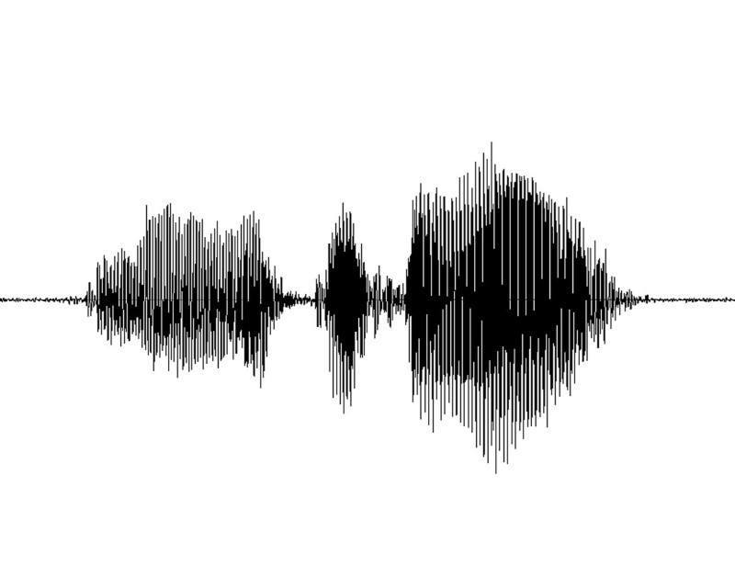
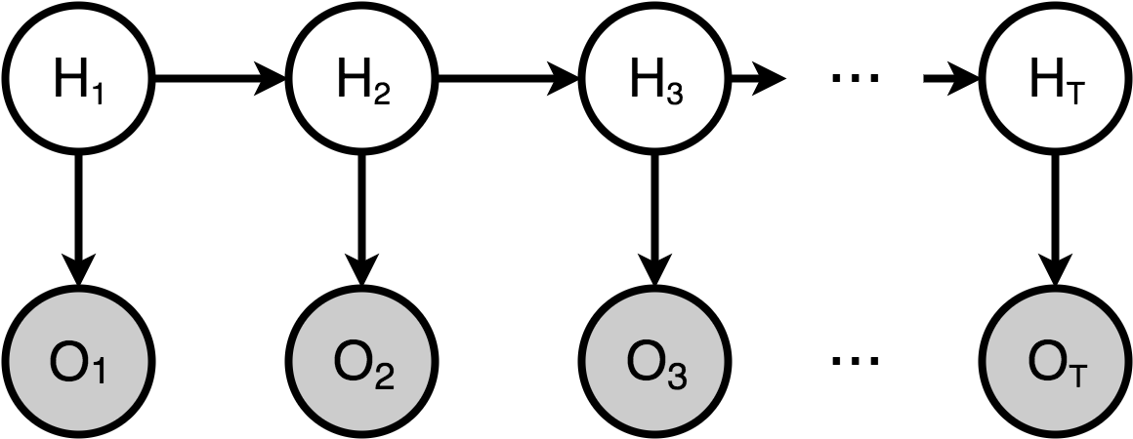
Cum funcționează recunoașterea vocală
Modele Markov cu stări invizibile (Hidden Markov Models)

